Slide 1
סימולטור רכב באפי החדש!
הרצאה חדשה

Slide 3
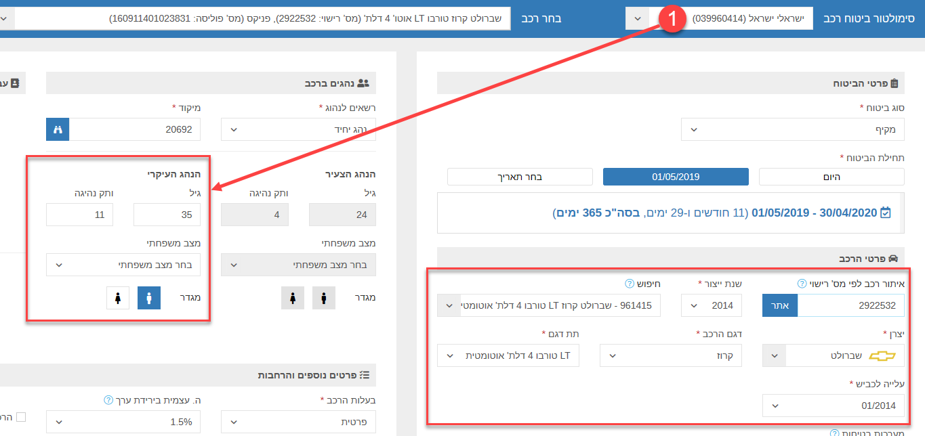
סימולטור הרכב החדש מאפשר לאתר לקוח קיים + הרכב שלו מתוך באפי ניהול משרד:

Slide 4
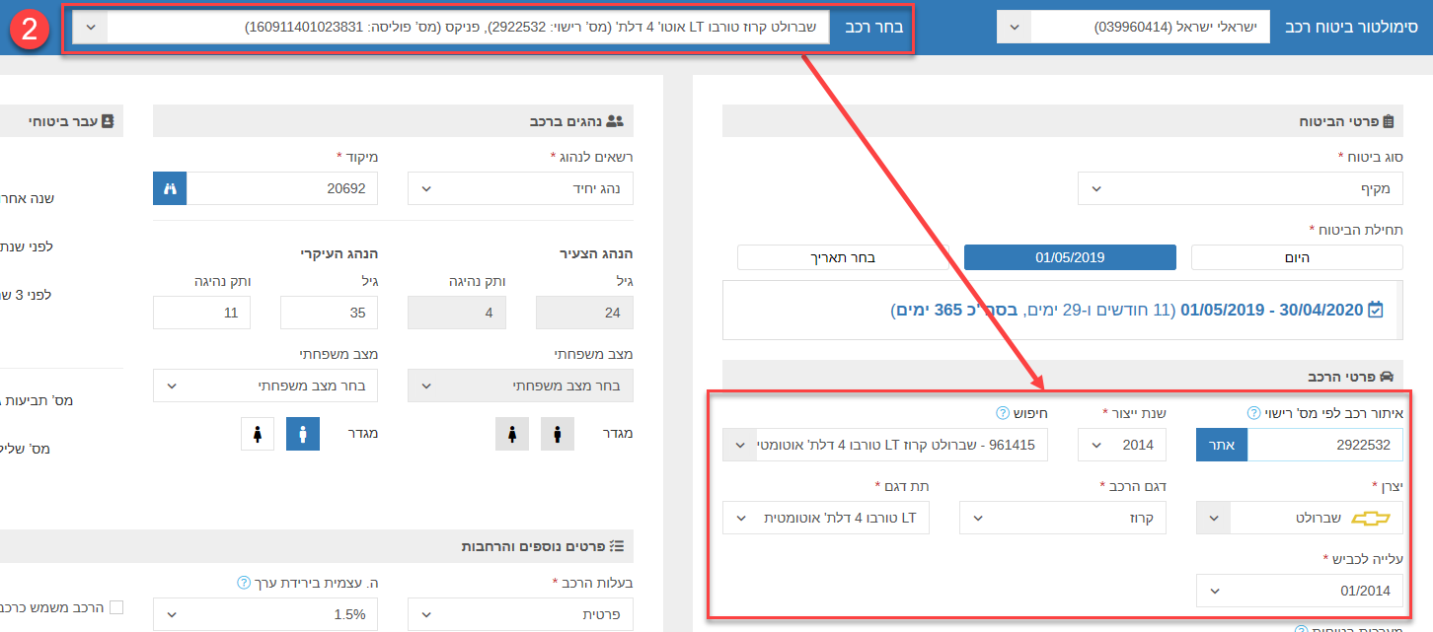
המערכת תציג את רשימת כלי הרכב של הלקוח מתוך רשימת הפוליסות שלו. המערכת תשלים את כל פרטי הרכב שלו.

Slide 5
תחילת ביטוח – ניתן לבחור מ-3 אפשרויות למועד תחילת הביטוח:
היום – התאריך הנוכחי
ה-01 לחודש הבא (מקצר זמן במקרים בהם מבצעים בדיקת מחיר לחידוש)
בחר תאריך – ייפתח לוח שנה המאפשר בחירת תאריך בהתאמה אישית

Slide 6
חדש!
איתור רכב לפי מס' רישוי
34-701-55

Slide 7
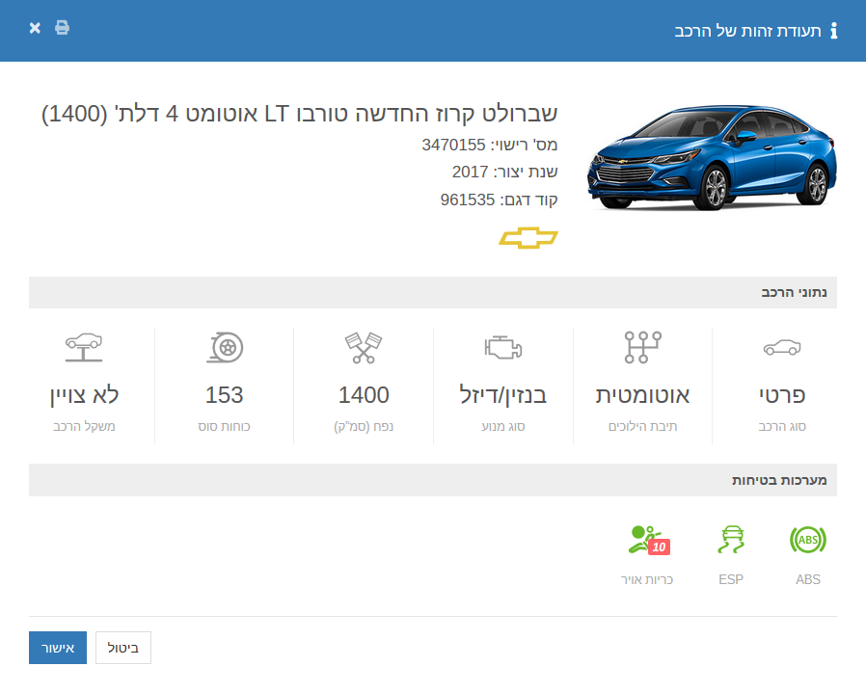
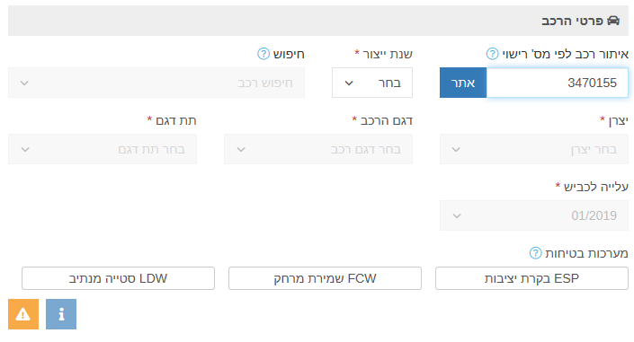
קיימות מספר אפשרויות לאיתור רכב:
מס' רישוי - הקלד את מספר הרישוי והמערכת תאתר את פרטי הרכב!
34-701-55

Slide 9
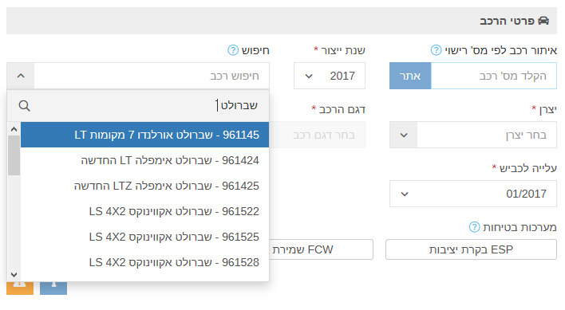
חיפוש חופשי – (יש לבחור שנת יצור) ולאחר מכן להקליד את דגם הרכב או חלק ממנו והמערכת תציג עבורך את התוצאות הרלוונטיות.

Slide 10
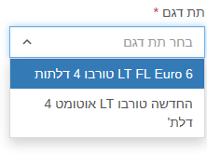
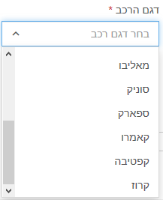
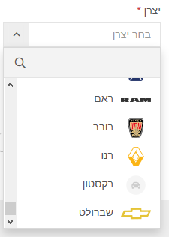
איתור לפי יצרן – (יש לבחור שנת יצור) ולאחר מכן ניתן לאתר רכב בקלות באמצעות 3 תיבות בחירה (לאחר כל בחירה, המערכת תסנן את הנתונים הרלוונטיים):

Slide 11
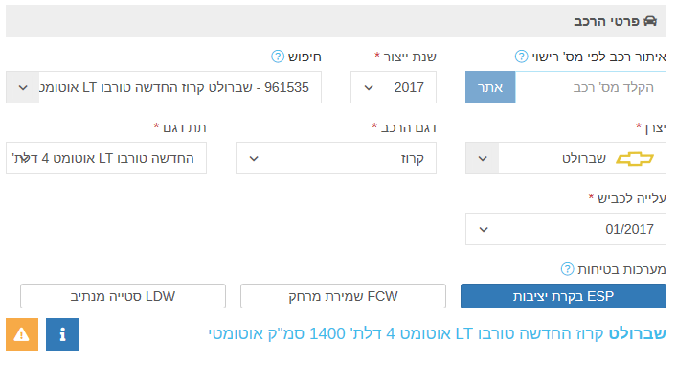
מערכות בטיחות - במידה והותקנה לרכב מערכת בטיחות באופן פרטי, ניתן לסמן זאת באופן ידני
דוגמה למערכת בטיחות: מובילאיי, איווקס, מובאון וכד'.

Slide 12
ת.ז. רכב – לחיצה על הכפתור תפתח חלון עם ת.ז. זהות מלאה של הרכב

Slide 13
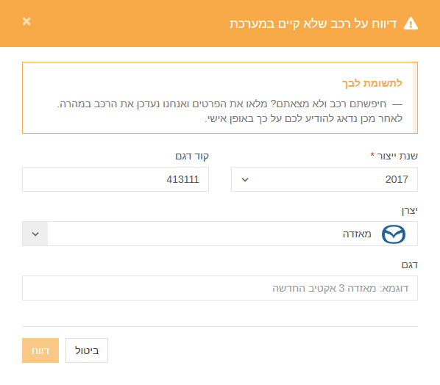
דיווח על רכב לא קיים – חיפשתם רכב ולא מצאתם? מלאו את הפרטים ואנחנו נעדכן את הרכב במהרה.

Slide 14
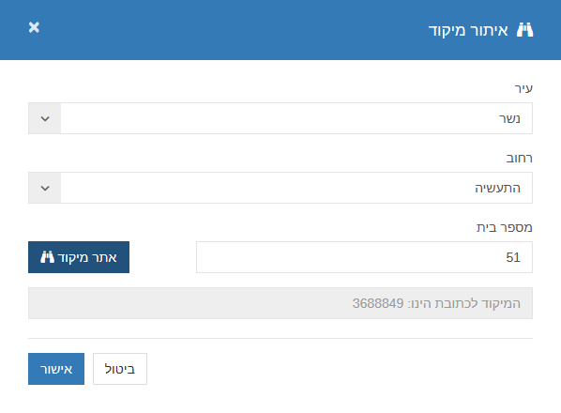
איתור מיקוד – במידה והמיקוד לא ידוע, ניתן ללחוץ על הכפתור והמערכת תפתח את חלון איתור המיקוד המאפשר להזין את הכתובת המלאה לקבלת המיקוד באופן אוטומטי:

Slide 15
לסיום יש ללחוץ על כפתור חישוב התוצאות והמסך יגלול באופן אוטומטי לאזור התוצאות

Slide 16
מסך התוצאות – המערכת תציג את התוצאות שהתקבלו מחברות הביטוח.
חברה – חברת הביטוח/המסלול בחברת הביטוח.
פרמיה סופית – פרמיית הבסיס אחרי הנחות ובתוספת שרותי הדרך.
פרמיית חובה
פרמיית בסיס – הפרמיה הבסיסית המתקבלת מחברת הביטוח.
הנחות – סה"כ סכום ההנחות שניתנו ע"י המשתמש.
מיגון – המיגון הנדרש (ריחוף על הנתון יציג את פירוט המיגון).
הערות – הערות המתקבלות מחברת הביטוח.

Slide 17
בחירת חברה – לחיצה על שורת החברה/המסלול יפתח פירוט מורחב הכולל את האפשרויות הבאות:

Slide 18
אפשרויות נוספות:
ניקוי מסך – מנקה את כל הנתונים במסך.
(יש לבצע בסיום כל הצעה, לפני התחלת הצעה חדשה)
היסטוריה - מאפשר שחזור של הצעות קודמות שבוצעו ע"י המשתמש.
שמירת הצעה – שמירה של מסך ההצעות בתיק הלקוח בתכנת באפי ניהול משרד.
ייצוא/הדפסה – מייצר קובץ PDFהכולל אפשרות הדפסה

Slide 19
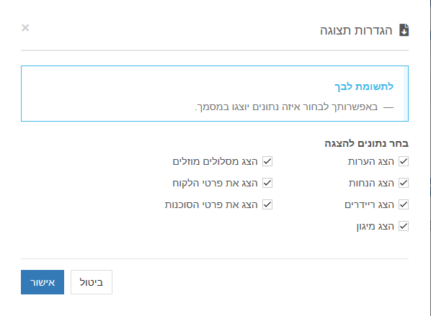
ייצוא תוצאות ל-PDF:
לחיצה על כפתור הייצוא תפתח חלון מקדים המאפשר בחירת/גריעת נתונים מהקובץ הסופי.

Slide 20
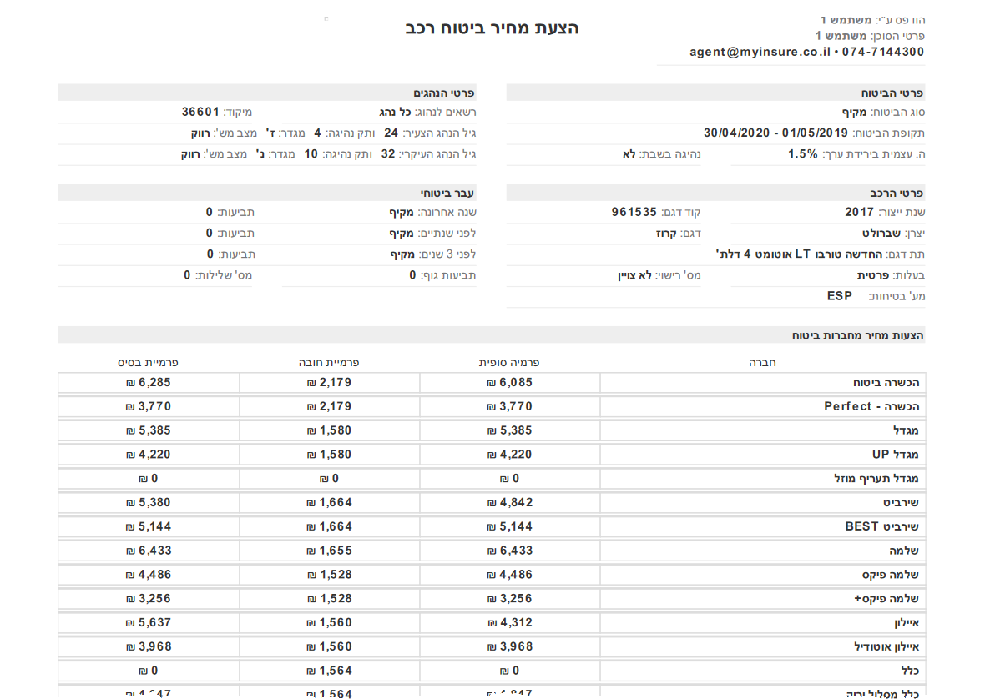
ייצוא תוצאות ל-PDF:

Slide 21
תודה רבה ☺

